Slide 1
컴퓨터 언어
컴퓨터와 대화하기 위해서 사용하는 언어
컴퓨터 알고리즘
컴퓨터를 이용하여 주어진 문제를 풀기 위한 방법이나 절차
컴퓨터에게 할 일을 하나씩 차례대로 알려준다
컴퓨터 프로그램
컴퓨터가 특정 작업을 수행하기 위해 짜여진 명령의 순서

Slide 2
다시정리
컴퓨터 알고리즘
문제를 해결하는 방법
효율적으로 해결하는 단계적 방법
컴퓨터 프로그램
알고리즘을 사용해서 컴퓨터 언어를 이용해 표현하는 것
정교한 알고리즘들의 집합

Slide 3
좋은 알고리즘의 특징
정밀성
변하지 않는 명확한 작업 단계를 가져야 한다
유일성
각 단계마다 명확한 다음 단계를 가져야 한다
타당성
구현할 수 있고 실용적이어야 한다
입력
정의된 입력을 받아들일 수 있어야 한다
출력
답으로 출력을 내보낼 수 있어야 한다
유한성
특정 수의 작업 이후에 정지해야 한다
일반성
정의된 입력들에 일반적으로 적용할 수 있어야 한다

Slide 4

예제프로그램

Slide 5
목차
1장 기본 알고리즘
6장 정렬
2장 기본 자료구조
7장 집합
3장 검색
8장 문자열 검색
4장 스택과 큐
9장 리스트
5장 재귀 알고리즘
10장 트리
11장 해시

Slide 6
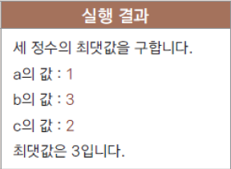
세 값의 최대값
3개의 정수값을 입력하고 최대값 구하기
MaxValuePrint.java
입력: Scanner사용한 콘솔입력
예:
Scanner scan =
new Scanner(System.in);
사용:
scan.nextInt( );
if문 사용

Slide 7
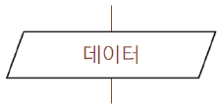
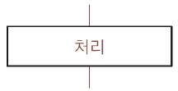
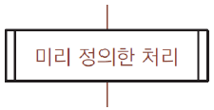
순서도의 기호
문제에 대한 정의,분석,해법을 그림으로 표현
: 데이터의 입력과 출력
: 처리(process) – 처리해야할 작업 명시
변수에 계산값 입력등
: 서브루틴 – 정의한 부프로그램 호출

Slide 8
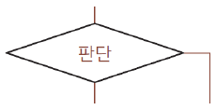
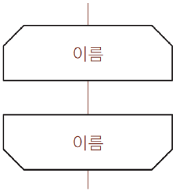
순서도의 기호
문제에 대한 정의,분석,해법을 그림으로 표현
: 조건에 따라 흐름선을 선택
(일반적으로 참 거짓을 구분)
:루프범위(loop limit)
(반복문의 시작과 종료를 나타냄)

Slide 9

순서도의 기호
문제에 대한 정의,분석,해법을 그림으로 표현
:선(line) 제어의 흐름 표현
(흐름의 방향을 분명히 할 때 화살표 사용)
:단말(terminator)
(프로그램 흐름의 시작과 종료를 표현)

Slide 10
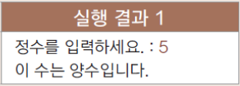
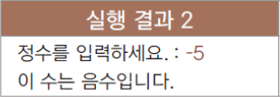
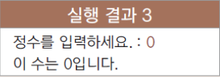
조건판단과 분기
입력한 정수값이 양수인지 음수인지 0인지 판단
JudgeSign.java
Scanner사용
if~else if~else 사용

Slide 11
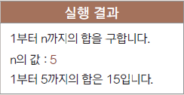
1부터 n까지의 정수 합 구하기
1, 2, 3, …, n의 합 구하기
SumWhile.java
Scanner사용
while문 사용

Slide 12
0 → sum
1 → i
no
i는 n이하
yes
sum + i → sum
i +1 → i

Slide 13
1부터 n까지의 정수 합 구하기
1, 2, 3, …, n의 합 구하기
SumFor.java
Scanner사용
for문 사용

Slide 14
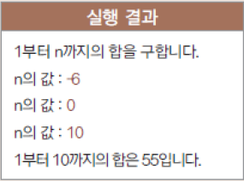
양수만 입력하기
양수값을 입력받을 때 까지 반복
SumForPos.java
Scanner사용
do~while문 사용
n을 입력
yes
n이 0 이하
no

Slide 15
0 → sum
1 → i
n을 입력
no
i는 n이하
yes
n이 0 이하
yes
no
sum + i → sum
i +1 → i

Slide 16
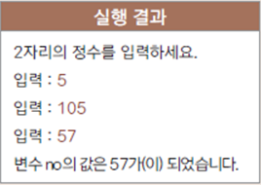
2자리의 양수 입력하기
최소10~최대99
Digits.java
Scanner사용
do~while문 사용

Slide 17
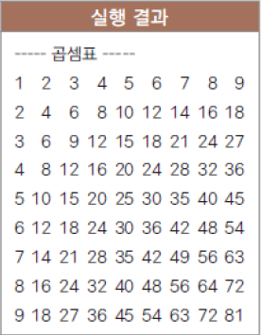
곱셈표 출력하기
다중루프 사용하기
Multi99Table.java
다중for문사용

Slide 18
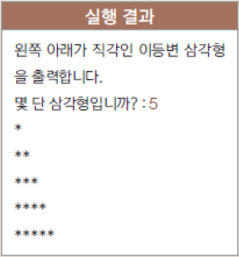
직각 이등변 삼각형 출력
TrianglePrint.java
Scanner사용
do~while문 사용
양수값 입력할 때 까지 반복
다중for문사용

